Slide 1
Movilidad humana e interculturalidad Seminario Internacional Leonardo Polloni Agar, OIM-Chile
Santiago, Mayo 2019

Slide 2
Misión de OIM:
Está consagrada al principio de que la migración en forma ordenada y en condiciones humanas beneficia a los migrantes y a la sociedad.
En su calidad de principal Organización Internacional para las Migraciones, la OIM trabaja con sus asociados de la comunidad internacional para:
Ayudar a encarar los crecientes desafíos que plantea la gestión de la migración a nivel operativo.
Fomentar la comprensión de las cuestiones migratorias.
Alentar el desarrollo social y económico a través de la migración.
Velar por el respeto de la dignidad humana y el bienestar de los migrantes.

Slide 3
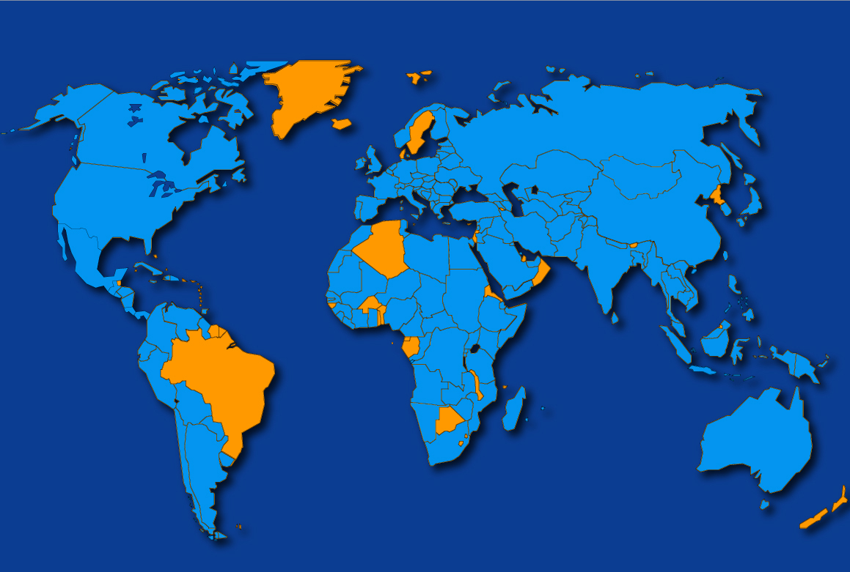
Presencia Global de la OIM
…….
Oficinas Regionales
172 Estados Miembros
481 oficinas en el terreno
2400 proyectos activos
Sede en Ginebra, Suiza
9 Oficinas Regionales
Oficinas de Enlace
Centros Administrativos
Centro de Capacitación
Centro de Investigación
Oficinas de País
Notes:
3
3
IOM has built considerable counter-trafficking expertise, having accumulated this experience through implementing over 1000 counter-trafficking projects in over 100 countries since the early 90’s. Overall, IOM has assisted over 65,000 women, men, girls and boys victims of trafficking mainly for sexual and labour purposes. It is important to note that labour exploitation is a growing concern: it grew from 35% of the caseload in 2011 to a staggering 65% of the total number of beneficiaries in 2013.

Slide 4
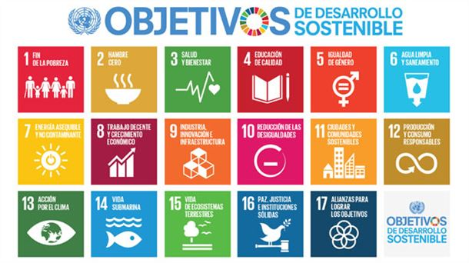
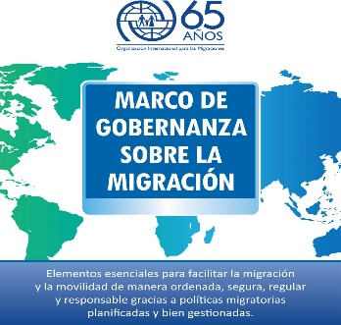
Marcos para Guiar la Acción
Agenda 2030, Objetivos de Desarrollo Sostenible (ODS).
Pacto Mundial para una migración segura, ordenada y regular.
Gobernanza de las migraciones y marco normativo.

Slide 5
Movilidad humana como desafío global

Slide 6
Movilidad humana como desafío global
Actualmente se estima que el 3,3% de la población total en el mundo son migrantes, lo que equivale a 244 millones de personas.
Ese número ha ido en progresivo aumento dadas las condiciones desiguales de oportunidades, cambio climático, conflictos armados y globalización.
Para el 2050 se espera que la mitad de las personas en situación de vulnerabilidad sean desplazados.

Slide 7
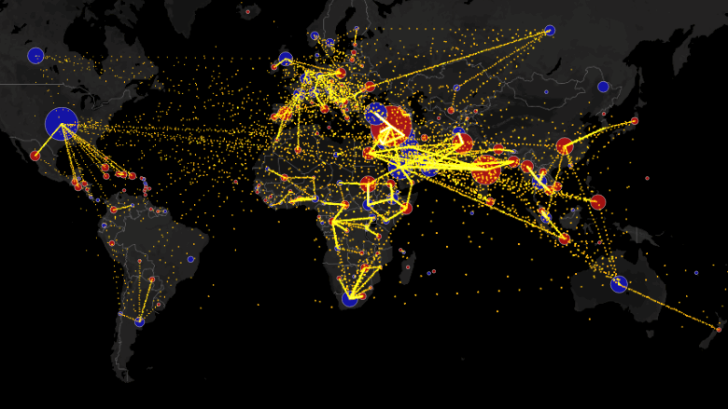

Slide 8
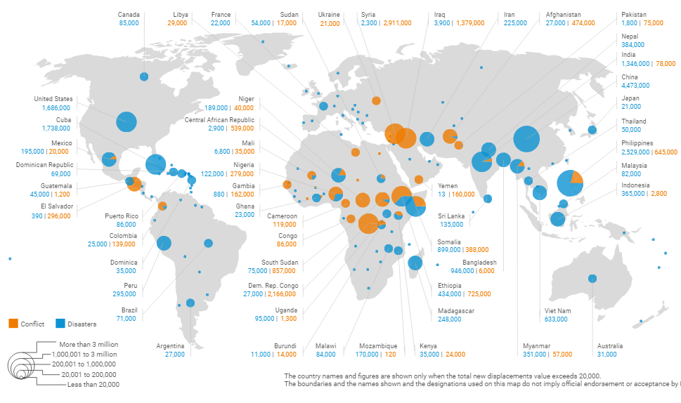

Slide 9
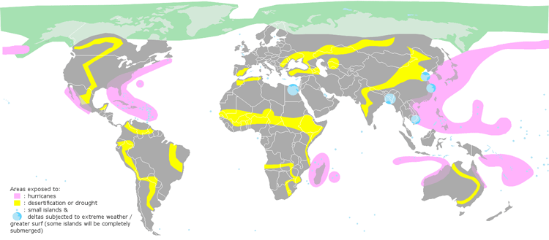

Slide 10
¿A dónde van?

Slide 11
El panorama migratorio en Chile

Slide 12
Población Migrante en Chile

Slide 13
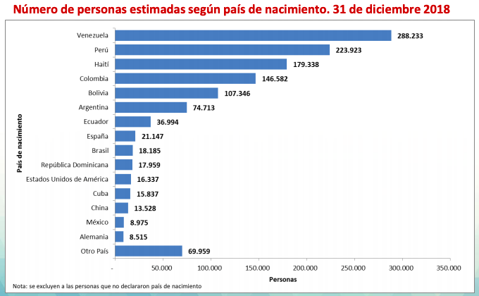

Slide 14
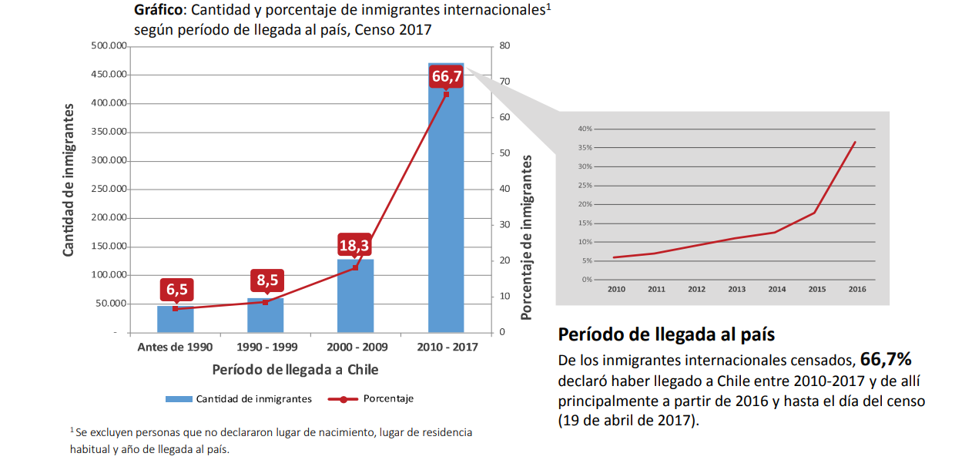

Slide 16
El Panorama Migratorio en Chile
Tasa de participación laboral de población migrante entre los 15 y 60 años de un 76,7%.
Menor pobreza dura, mayor pobreza multidimensional: 20% de los hogares no está inscrito en sistemas de salud, 29,6% no accede a condiciones básicas de habitabilidad, 30,1% no recibe trato igualitario (CASEN 2015)
1,6 años de estudio promedio más que los chilenos.

Slide 17
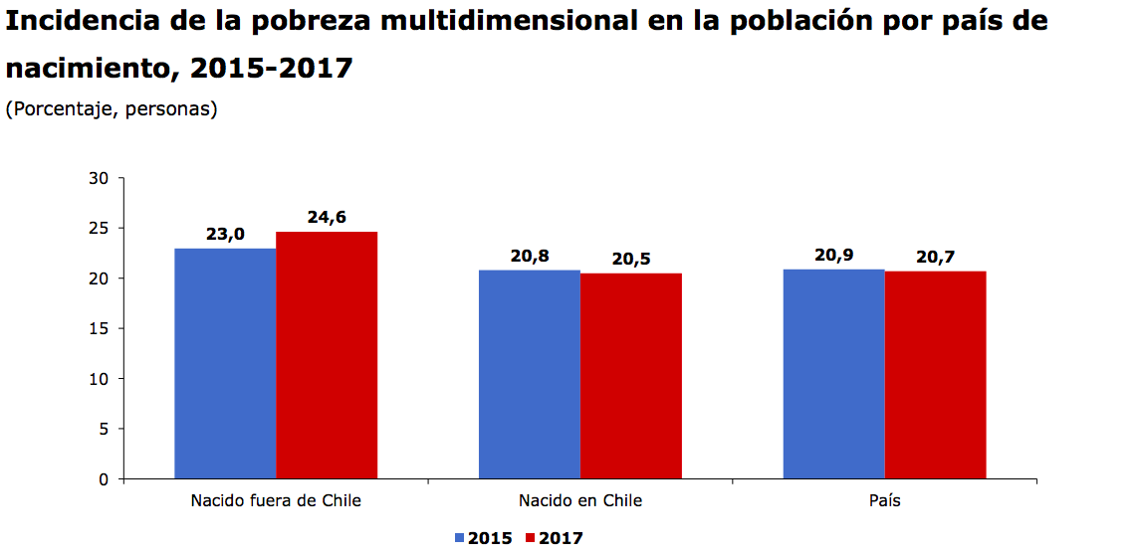
Fuente: CASEN 2017

Slide 18
Nuevos desafíos en la región

Slide 19
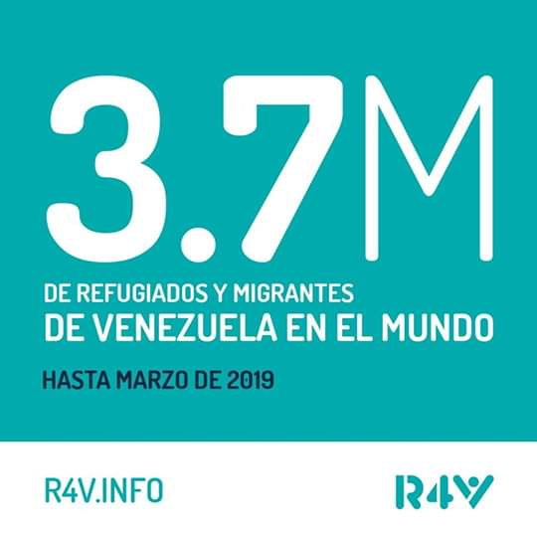

Slide 20
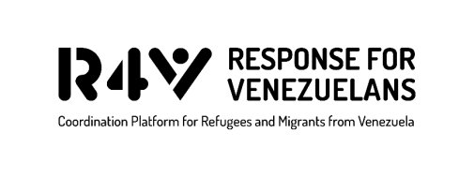
Contexto Actual en la Región

Slide 21
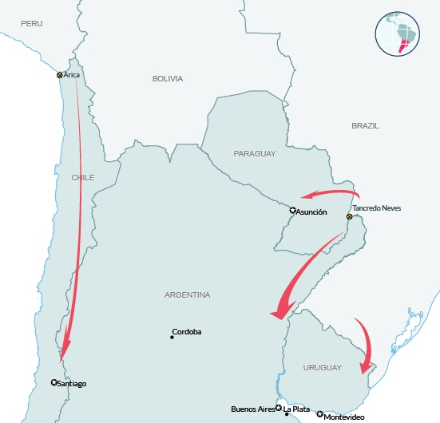
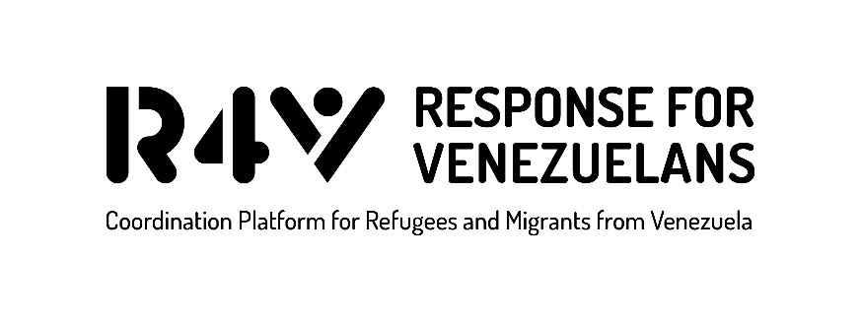
Cono Sur
Estimación a dic. 2019: 588.477
Pobl. con necesidad: 438,184
Población Meta: 294,239

Slide 22
Proyecciones en 2019
Basado en el supuesto que los flujos actuales se mantengan constantes.
Proyección hasta diciembre 2019 esta basado en el saldo migratorio en 2018.
Hoy en día, un promedio 5.500 personas han salido de su país en 2018 cada día.

Slide 23
Estadísticas generales
Evolución de la población venezolana:
Censo 2002: 4.388
Censo 2017: 83.045
Estimación 2018: 288.233

Slide 24
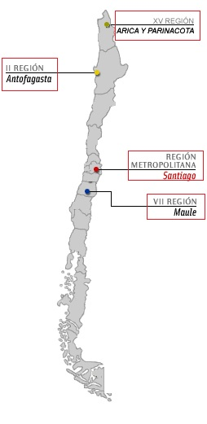
¿Qué hemos hecho en Chile a través de PRM?
2 rondas DTM
14 talleres psicosociales
2 talleres de información laboral
Feria laboral en la ciudad de Talca
40 certificaciones de competencias laborales
Entrega de insumos a 5 municipalidades
Equipamiento a 3 organizaciones de la Sociedad Civil
Estudio OIM-ACNUR sobre xenofobia, racismo y discriminación
3 talleres para funcionarios municipales y de gobierno en prevención y detección de casos de Trata de Personas

Slide 25
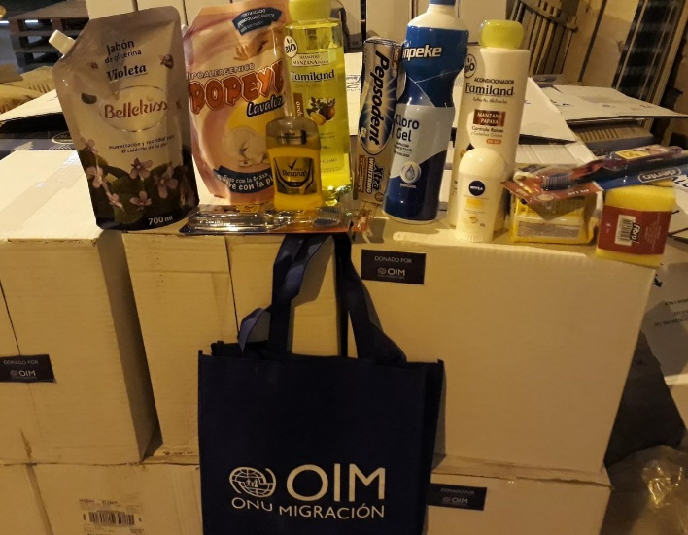
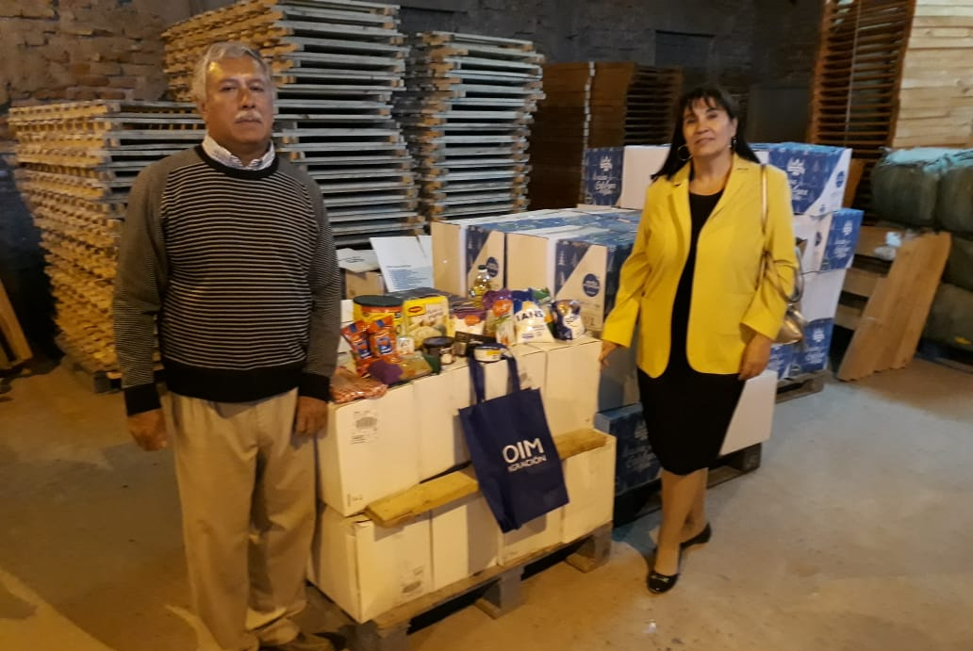
Entrega de Insumos a Municipalidades
A través de las Municipalidades de Arica, Antofagasta, Talca, Santiago y Lo Prado, se entregó apoyo a 1.000 familias en situación de vulnerabilidad y en proceso de regularización migratoria. Cada municipalidad recibió:
130 cajas con alimentos
130 Tarros de leche
130 paquetes de pañales
130 Kits de aseo personal

Slide 26
El rol de los gobiernos locales en el proceso de inclusión de la población migrante
Los gobiernos locales son la puerta de entrada de los flujos migratorios en los países de recepción.
Los procesos de inclusión de las personas migrantes dependen de la capacidad de los gobiernos locales de gestionar incorporar la dimensión de la interculturalidad.
Los municipios tienen crecientes desafíos para el proceso de inclusión en diferentes áreas; salud, educación, trabajo entre otros.
Enfoques que debe abordar: infancia, genero, personas mayores, discapacidad, etnias, entre otros.

Slide 27
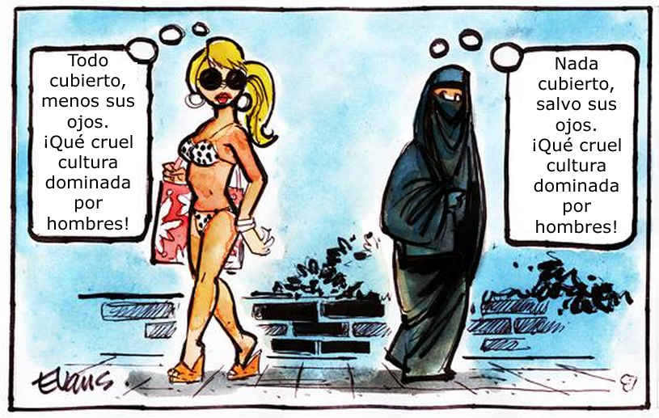

Slide 28
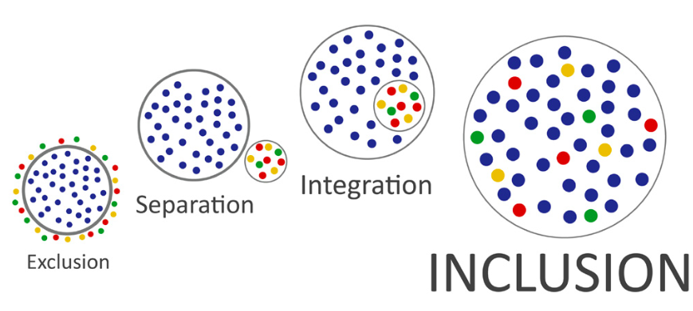
Modelos de inclusión y exclusión

Slide 29
Modelos de inclusión
LA ASIMILACIÓN se impone a las minorías de conformarse con el modelo dominante perdiendo el derecho a la diversidad. Es este un modelo a rechazar porque anula el diálogo y no implica la inclusión social de los sujetos, además de comportar una reiteración del desequilibrio de poder.

Slide 30
Modelos de inclusión
EL MULTICULTURALISMO es una perspectiva que tolera las otras culturas pero sin encuentro, cambio y transformación. En este modelo hay poblaciones que difieren por procedencia geográfica, cultural y lengua madre que viven en un mismo territorio pero sin interaccionar entre ellos, enfrentarse o tener cambios.

Slide 31
Modelos de inclusión
EL INTERCULTURALISMO se basa en un concepto abierto y dinámico de cultura y hace palanca sobre la voluntad y capacidad de superar las barreras de las comunidades para construir una comunidad capaz de dialogar y trabajar juntos, aparte de las diferencias, compartiendo una visión más amplia y basada en el diálogo como "proceso de respeto mutuo y aprendizaje mutuo" (Young, 1996).

Slide 32
El rol de los gobiernos locales: Hacia un modelo de inclusión de la población migrante.
Enfoques de Trabajo
Derechos Humanos
No Discriminación
Inter culturalidad
Proyectos y Actividades
Construcción de Redes
Atención Psicosocial
Intervención Socio-comunitaria
Líneas de Acción

Slide 33
El rol de los gobiernos locales en el proceso de inclusión de la población migrante.
Inclusión, interculturalidad y DDHH.
INICIATIVAS DE CONVIVENCIA VECINAL
ACTIVIDADES DE INCLUSION MULTI CULTURAL
ESTUDIOS E INVESTIGACIÓN
INTER SECTORIALIDAD
ORIENTACIÓN Y ACOGIDA EN OFICINA
ASOCIATIVIDAD Y PARTICIPACIÓN CIUDADANA
Enfoques:
Interculturalidad
DDHH
Inclusión

Slide 34
Para que se produzca una comunicación intercultural eficaz son muy importantes, entre otras cosas, estas cinco actitudes:
Que los interlocutores estén motivados por conocer la otra cultura y muestren empatía con ella;
Que tomen conciencia de la propia cultura y sus procesos de comunicación;
Que presten atención a los elementos que forman parte de la comunicación no verbal;
Que asuman que el malentendido forma parte de los encuentros interculturales;
Que se esfuercen por interpretar el sentido y la intención última de las palabras de sus interlocutores.

Slide 35
Estereotipo, prejuicio y discriminación
Estereotipo
Prejuicio
Discriminación

Slide 36
Gracias
Leonardo Polloni A.
Asistente de Proyectos en Migración y Desarrollo
Organización Internacional para las Migraciones
lpolloni@iom.int
@OIMChile
https://chile.iom.int/

